Slide 1
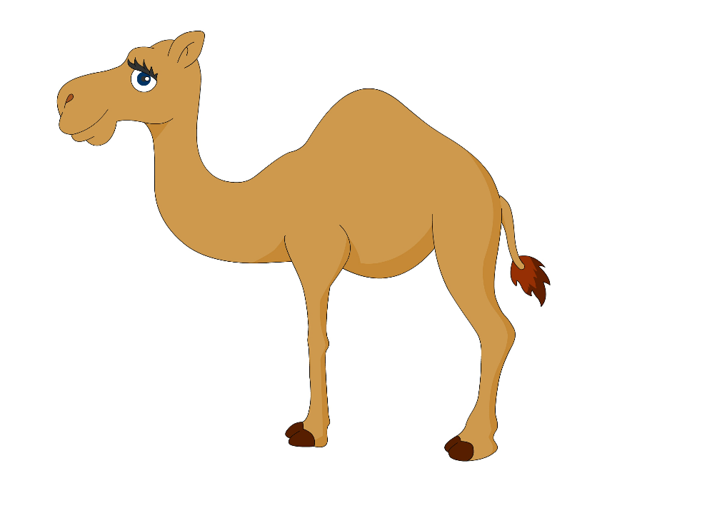

Slide 3
٢
٣
١

